Slide 1
Динамика нарушений репродуктивного здоровья у жителей Донбасса на фоне хронического психоэмоционального стресса
Д.мед.н., врач акушер-гинеколог Богослав Ю.П.,
зав. ОРРФЧ, врач-уролог Черноус В.А.,
К.мед.н, врач акушер-гинеколог Фролов С. С.,
Врач-дерматовенеролог Черноус В.В.
ГОО ВПО «ДОНЕЦКОГО НАЦИОНАЛЬНОГО МЕДИЦИНСКОГО УНИВЕРСИТЕТА ИМЕНИ. М. ГОРЬКОГО, НИИ РДЗПиМ»

Slide 2
Влияние острого и хронического стресса на индивидуум
Стрессовые воздействия, продолжающиеся длительное время, оказывают существенное влияние на здоровье индивидуума, в том числе и на репродуктивную систему. Жители Донбасса в течении последних 5 лет находились под воздействием повторяющихся стрессовых факторов, обусловленных проведением боевых действий на территории Донбасса и социальной дезадаптации. Это делает актуальным изучение изменений структуры заболеваний репродуктивной системы по сравнению с мирным временем.

Slide 3
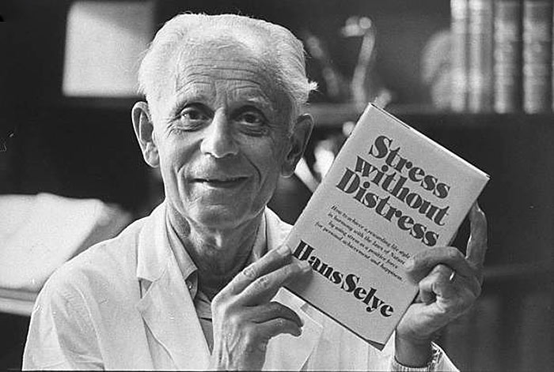
Стресс
Стресс есть неспецифический ответ организма на любое предъявление ему требования. […] С точки зрения стрессовой реакции не имеет значения, приятна или неприятна ситуация, с которой мы столкнулись. Имеет значение лишь интенсивность потребности в перестройке или в адаптации.
Ганс Селье, «Стресс жизни»
Развивая концепцию стресса, Г. Селье в 1938 г. предложил концепцию краткосрочной и среднесрочной адаптации (адаптации взрослых особей на временах, заметно меньших времени жизни либо сравнимых по продолжительности с временем жизни индивидуума), описал истощение реакций при длительном стрессе

Slide 4
Стресс
Стресс - это неспецифическая реакция организма, возникающая при действии различных экстремальных факторов, угрожающих нарушением гомеостаза, и характеризующаяся стереотипными изменениями функции нервной и эндокринной системы.
В эксперименте на животных Селье доказал, что независимо от вида стрессорного агента в их организме обнаруживались следующие однотипные изменения:
1. гипертрофия надпочечников;
2. инволюция тимуса и лимфоузлов с лимфопенией;
3. острые язвы по ходу желудочно-кишечного тракта.
Эти характерные проявления стресса известны в настоящее время как “триада Селье”.

Slide 5
Эмоциональный стресс
Эмоциональный стресс или эмоциональное перенапряжение – это состояние ярко выраженного психоэмоционального переживания человеком конфликтных социальных ситуаций, которые ограничивают удовлетворение его различных потребностей. Эмоциональный стресс возникает при длительных непрерывно повторяющихся отрицательных эмоциональных состояниях.
Стресс и патология. Методическая разработка для самостоятельной работы студентов лечебного и педиатрического факультетов.Под ред. проф. Г.В.Порядина. - М.: РГМУ, 2009, 23 с.

Slide 6
Данные о влиянии стресса на репродуктивное здоровье
Аменорея военного времени
«стрессовые» задержки менструации
Гиперпролактинемия
Повышение частоты циклических болей и кровотечения

Slide 7
Цель исследования
Целью исследования была оценка реакции репродуктивной системы женщин и мужчин на хроническую стрессовую ситуацию с целью разработки лечебно-профилактических мероприятий, направленных на сохранение репродуктивного потенциала населения Донбасса.

Slide 8
Материал и методы
в основу исследования легли клинико-анамнестические данные 2315 жителей Донецкого региона (1105 женщин и 1210 мужчин), обратившихся на прием по поводу нарушений репродуктивного здоровья с 2014 по 2019 годы, составившие основную группу.
В качестве группы сравнения использовали данные 820 человек (480 женщин и 340 мужчин), проходивших обследование в 2013 г.

Slide 9
Материал и методы
оценивали клинико-анамнестические данные, результаты гормональных исследований, функциональной диагностики (у женщин – изучали менструальную функцию по данным опроса, УЗИ, кольпоскопическое и цитологическое исследование, результаты гормонального профиля; у мужчин – показатели сексуальной функции, УЗИ, гормонального профиля).
Оценку показателей проводили за периоды времени в 1 год.
Полученные результаты сравнивали с результатами, характерными для популяции Донецкого региона в довоенное время (2013 год).

Slide 10
Результаты и их обсуждение

Slide 11
Показатели менструальной функции у обследованных женщин

Slide 12
Структура гинекологических заболеваний у обследованных женщин

Slide 13
Динамика некоторых показателей гормонального профиля у обследованных женщин

Slide 14
Динамика некоторых показателей гормонального профиля у обследованных женщин

Slide 15
Структура заболеваний у обследованных мужчин (по данным обращаемости)

Slide 16
Некоторые показатели спермограммы у обследованных мужчин

Slide 17
Динамика некоторых показателей гормонального профиля у обследованных мужчин

Slide 18
Динамика некоторых показателей гормонального профиля у обследованных мужчин

Slide 19
Выводы:
В первый год военных действий у женщин было выявлено повышение частоты нарушений менструального цикла по типу гиперполименореи и функциональных кист яичников, повышение уровня кортизола, пролактина, тестостерона, ДГЭА-сульфата и ТТГ.
У мужчин повысилась частота эректильной дисфункции, воспалительных заболеваний половой сферы, отмечалось повышение уровня стрессовых гормонов и снижение тестостерона; снижение показателей спермограммы.

Slide 20
Выводы:
В последующий годы у женщин отмечаласть стабилизация менструального цикла и показателей гормонального профиля, но отмечалось повышение частоты гиперпластических процессов эндометрия и дисплазии шейки матки, отмечалась тенденция к снижению показателей стрессовых гормонов и формированию гиперандрогении.
У мужчин наметилась тенденция к снижению частоты воспалительных заболеваний и эректильной дисфункции (но не достигла довоенного уровня); возросла обращаемость по поводу бесплодия, стабилизировались показатели гормонального профиля; но показатели спермограммы оставались стабильно сниженными.

Slide 21
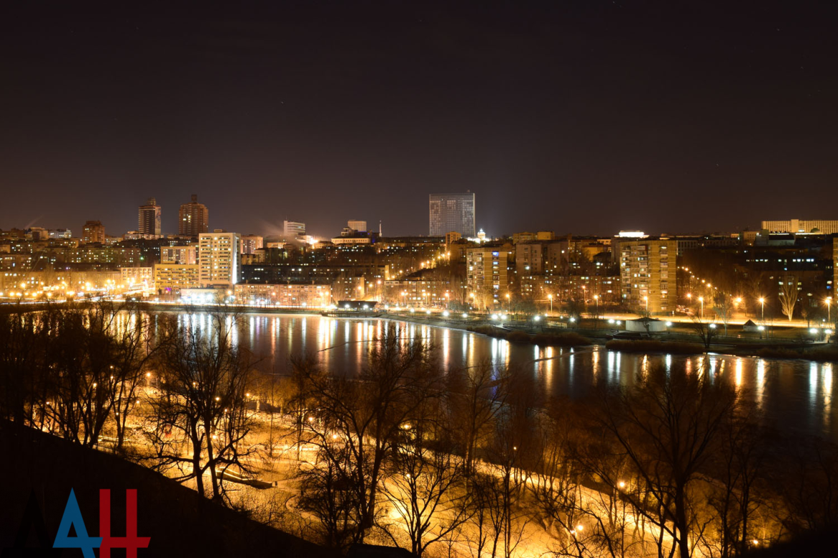
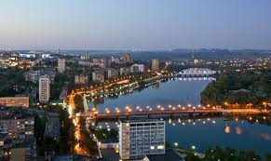
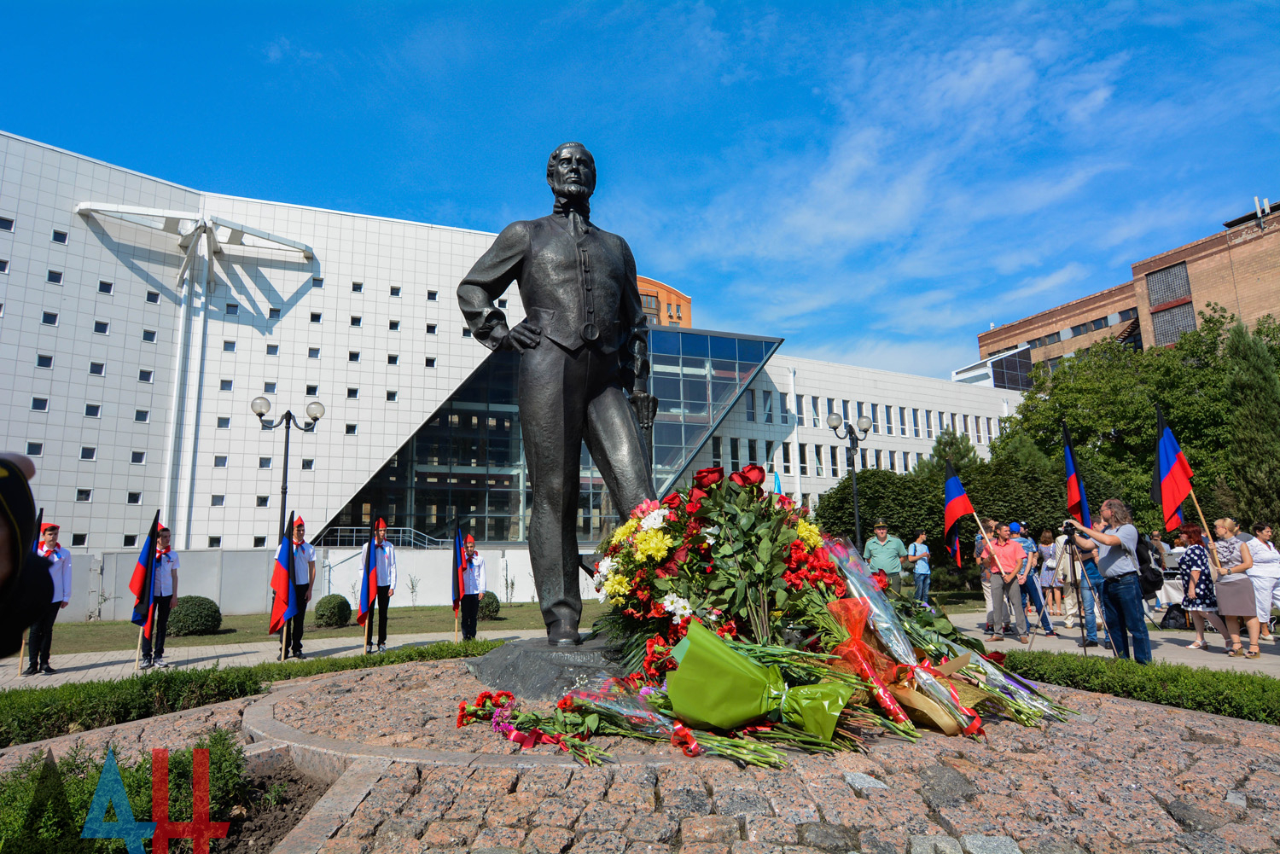
Благодарю за внимание!

Slide 22
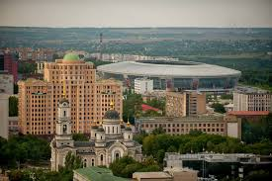
Богослав Юлия Петровна доктор медицинских наук, врач акушер-гинеколог
+38 071 470 06 86
+38 050 471 17 98
yulia_bogoslav@mail.ru

